Slide 1


«ОБ ОСНОВНЫХ НАПРАВЛЕНИЯХ ДЕЯТЕЛЬНОСТИ ПСИХОЛОГО-ПЕДАГОГИЧЕСКОЙ СЛУЖБЫ ОБРАЗОВАТЕЛЬНЫХ ОРГАНИЗАЦИЙ»
Монгуш Альбина Зайцевна, директор
ГБУ РЦПМСС «Сайзырал»

Slide 2
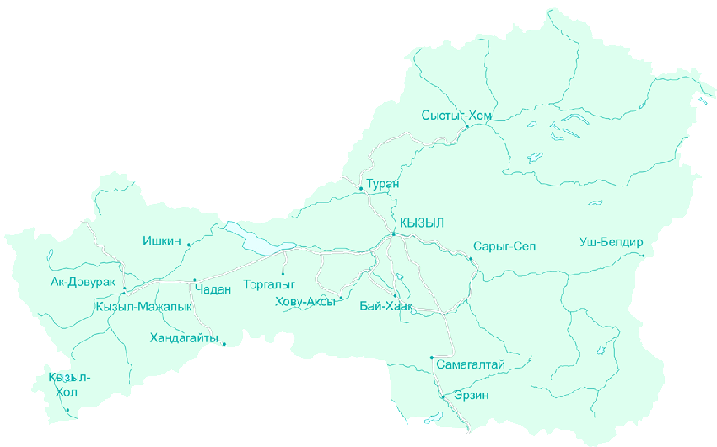
47
логопунктов
8
служб ранней помощи
Всего в образовательных организациях функционируют 395 служб сопровождения
129
служб школьной службы примирения
213
психолого-педагогических консилиумов
69 - на базе дошкольных образовательных организаций
141 - на базе общеобразовательных организаций
1 - на базе профессиональных образовательных организаций

Slide 3
Количество специалистов сопровождения - 882 чел.
317
295
8
33
229
педагога-психолога
тьюторов
учителей-дефектологов
учителей -логопедов
социальных педагогов
(из них 122 – в ДОУ, 107 в школах)
(из них 85 – в ДОУ, 215 - в школах, 17 - в СПО)
(из них в школах 7, в СПО-1)
(из них 11 – в ДОУ, 22 в школах)
из них в школах 278, в СПО-17
-460
-326
-104
-267
дефицит
-1

Slide 4
Проведены 639 плановых и внеплановых заседаний школьных консилиумов (562 в 2021-2022 уч.г)
1750
3600
службами ранней помощи в очном и заочном режимах оказано 400 (360) услуг
В 2022-2023
учебном году
проведены
логопедическими пунктами охвачено – 1750 (1599) чел.
639
400
коррекционно-развивающими занятиями – 3600 (3145) детей с ОВЗ чел., в том числе 1335 (1200) детей-инвалидов (-63), обучение в коррекционных и компенсирующих классах, организовано для более 1020 (900) учащихся

Slide 5
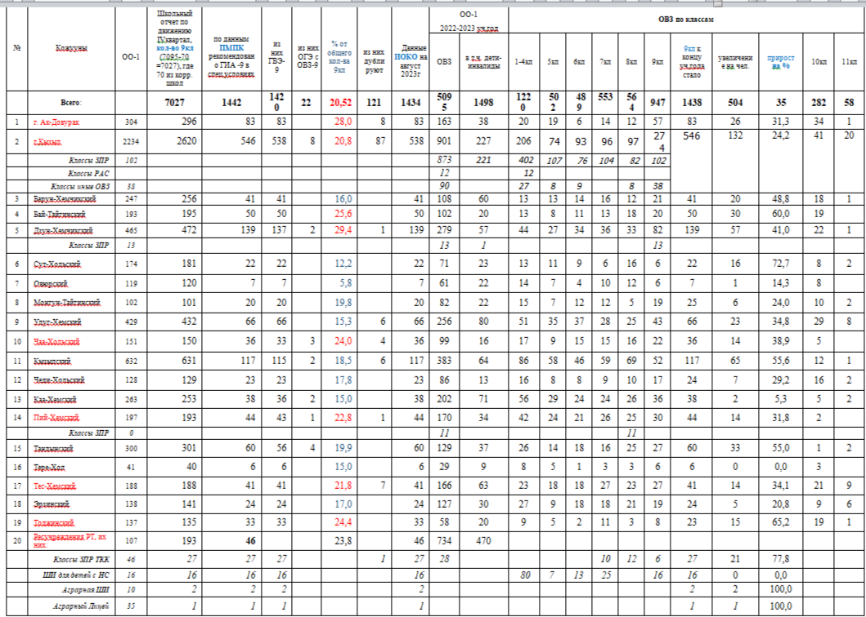

Slide 6

Школьная служба примирения как инновационная форма работы в России с 2000 года развивается восстановительная медиация в образовательной сфере в форме «Школьных служб примирения», направленных на решение конфликтных ситуаций и профилактическую работу с правонарушениями несовершеннолетних.
В 124 образовательных организациях региона к деятельности школьной службы примирения привлечено в этом году 690 обучающихся (АППГ - 645).
За отчетный период этого учебного года по программе «Юный переговорщик» обучено взрослыми медиаторами 240 волонтеров школьных служб примирения.
За отчетный период 2022–2023 учебного года о деятельности ШСП представили 124 (АППГ-129), наблюдается небольшое снижение (3,8%).
В 5 общеобразовательных организациях приостановили работу за этот год по причине увольнения кураторов в связи с их переходом другую работу

Slide 7
Задачи на 2023-2024 учебный год:
Муниципальный уровень:
Назначить ответственных лиц за курирование вопроса психолого-педагогического направления на уровне Управления образования для анализа работы, составления сводных отчетов и др. (приказ Минобразования от 18.08.2023 г.;
Актуализировать кожуунные комплексные планы по профилактике негативных явлений среди обучающихся на новый учебный год (по профилактике жестокого обращения, суицидального поведения, аддиктивного поведения и других форм деструктивного поведения, пивного алкоголизма, наркомании, табакокурения и т.д.);
Проанализировать заново штатные расписания образовательных организаций для переименования в пользу введения дополнительных ставок педагога-психолога, учителя-логопеда, учителя-дефектолога, тьютора согласно рекомендуемым нормативам ;
Принять меры по открытию ПМСС-центров на территории г. г. Кызыла, Ак-Довурака, Кызылского, Тандинского, Дзун-Хемчикского кожуунов;
Инициировать вопрос включения в муниципальные программы средств по закупке оборудований психологической разгрузки;
Организовать открытие клубов для подростков по аналогии программы подросткового центра «Лидер», победителя федерального конкурсного отбора 2022 г.
Пересмотреть номенклатуру дел школ по деятельности коллегиальных органов и их членов, обновить их состав: Совета профилактики безнадзорности и правонарушений, психолого-педагогических консилиумов, школьных служб примирения и обновление планов совместной работы с различными субъектами системы профилактики, общественными организациями и объединениями;
Включить в план внутришкольного контроля вопрос по деятельности психолого-педагогических консилиумов, школьных служб примирения, служб ранней помощи, логопунктов и реализацию индивидуальных программ сопровождения обучающихся, состоящих на различных профилактических учетах;
Провести информационную кампанию с родителями (з.п.) по получению согласия и охватить 100% обучающихся старше 13 лет по ЕМ СПТ;
Составить график прохождения педагогами курсов повышения квалификации по работе с детьми с ОВЗ в течение учебного года;
организовать обучение юных помощников педагога-психолога по программе «Курс юного переговорщика» для осуществления обучающимися медиативных технологий по разрешению школьных конфликтов и организации работы групп поддержки;
внедрить проект «Сохрани жизнь» по обучению волонтеров по вопросам профилактики суицидального риска «Сохрани жизнь» (распознавание маркеров депрессивного состояния, склонности к аутоагрессии), победитель федерального конкурсного отбора 2023 г.;
Реализовать приказ Минобра РТ «О календаре профилактических событий на 2023-2024 учебный год» ;
Уровень образовательной организации:

Slide 8
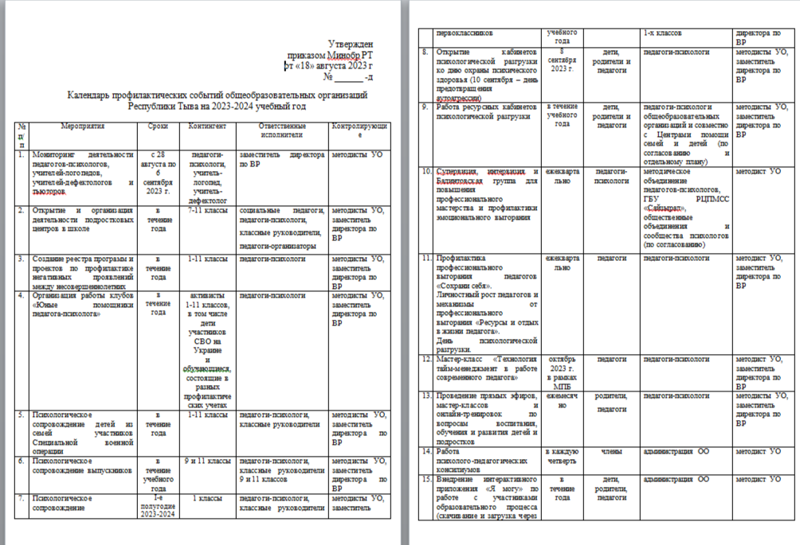

Slide 9
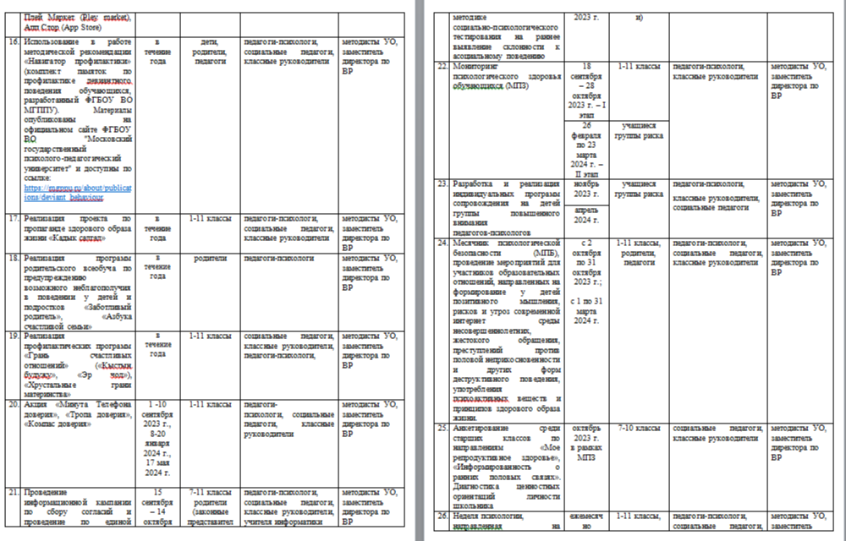

Slide 10
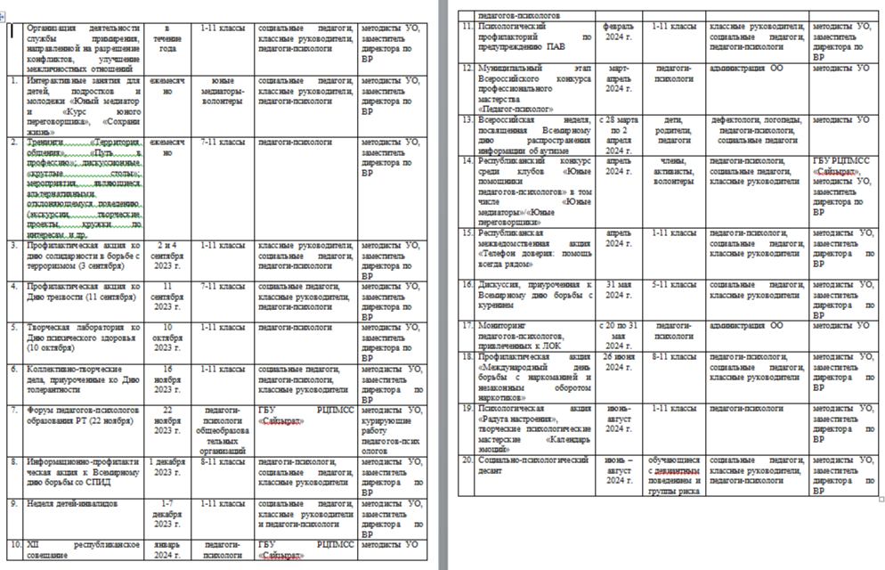

Slide 11
Благодарю за внимание!

